Slide 1

Actividad: Caso Superstore
Análisis Exploratorio y Programación Estadística

Slide 2

Actividad:
Caso Superstore

Slide 3

Problema
Usted ha sido contratado por una super cadena de retail y le han encomendado la misión de analizar las ventas de la cadena. Para eso, le proporcionan un archivo de datos en formato csv.

Slide 4


Instrucciones
Realice un análisis exploratorio y visual con la librería Seaborn o Matplotlib, para encontrar los insights más importantes a su juicio.
Deberá entregar:
Un notebook ordenado, documentado y reproducible con su análisis.
Una infografía en donde presente los 3 principales insights encontrados (considere que esta infografía será presentada a toda la organización).

Slide 5

Instrucciones
Para realizar la infografía, se sugiere utilizar Canva, con su cuenta Google. La web de Canva es: https://www.canva.com/

Slide 6
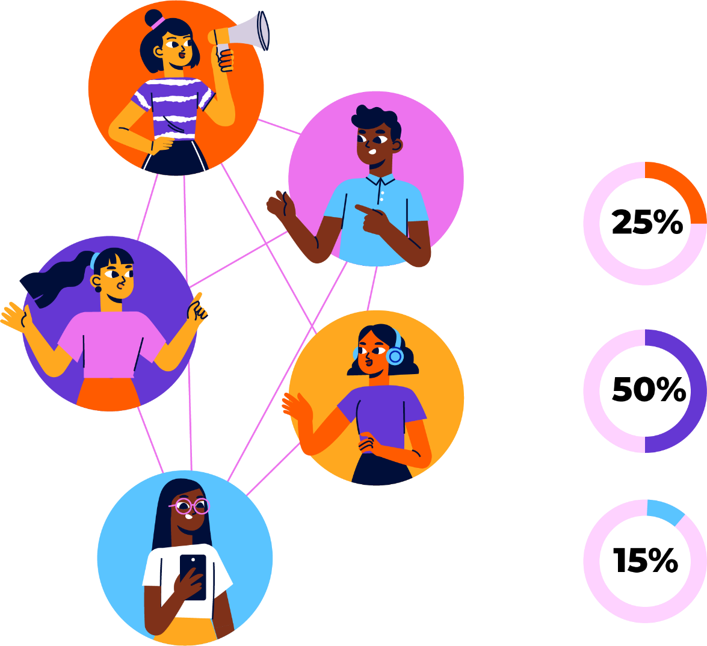
¡Éxito!

